Slide 1

관광데이터 AI 분류
프로젝트 계획서
신박하고 범상치않은 Team

Slide 2
목차
프로젝트 구축 개요
프로젝트 구축 범위
프로젝트 조직 및 역할
프로젝트 구성도
프로젝트 일정
예상 이슈

Slide 3
1. 프로젝트 구축 개요
본 프로젝트는 “트렌디한 관광지 추천 시스템” 개발을 목적으로 함
기간
2022.10.04 ~ 2022.10.08 ( 5 일간)
배경
관광정보의 생산에 비용이 많이 소요되고 있음
핫플레이스를 소개하는 정보의 가치도 높아지고 있음
목적
AI 자동화를 통해 더 적은 비용으로 양질의 관광 데이터를 제공
사용자의 편의성과 접근성을 고려한 디지털 여행정보서비스 개발

Slide 4
2. 프로젝트 구축 범위
본 프로젝트의 구축범위 : 관광지 데이터를 활용하여 분류하는 모델 구축
소스 데이터
구축 범위
기대 효과
국가 및 공공기관
한국관광공사
텍스트 데이터를 분석하여 맞춤형 관광정보 제공 모델
이미지 데이터를 분석하여 맞춤형 관광정보 제공 모델
전국 관광지 정보에 대한 체계적인 관리
맞춤형 여행정보 제공을 통한 관광객 유치
여행 장려로 지역 경제 및 관광 산업 활성화 촉진
관광 관련 확장형 SW 및 비즈니스 모델 (광고, 관광상품 중개 등) 개발
크롤링 데이터
네이버 블로그,
인스타그램
보유 데이터
관광 데이터
(약 24,000건 이상)
관련 연구 논문
관광지 이미지와 인식차이
관광단지의 효율적 개발 방안에 대한 연구 논문 참고

Slide 5
3. 프로젝트 조직 및 역할
팀장 박병준을 전체 리더로 본 시스템 구축이 진행되며, 투입 인력별 역할은 아래와 같음
프로젝트 조직도
박병준
이재상
신민수
허채범
전반적 문서화 작업
데이터 저장 및 관리
이미지 분류 모델 개발
프로젝트 계획서 제작
데이터 수집
이미지 분류 모델 개발
워크 스페이스 관리
데이터 필터링
텍스트 분류 모델 개발
당일 회의록 작성
트렌드 분석
텍스트 분류 모델 개발

Slide 6

4. 프로젝트 구성도
핫플레이스 검색 및 추천 시스템
외부 데이터
입력
· 카테고리
· 위치 데이터
사용자 인터페이스
기능 구현
DB
필터링
분류
수집
검색
추천
트렌드 분석
결과
사용자
출력
· 핫플레이스
· 추천 코스

Slide 7
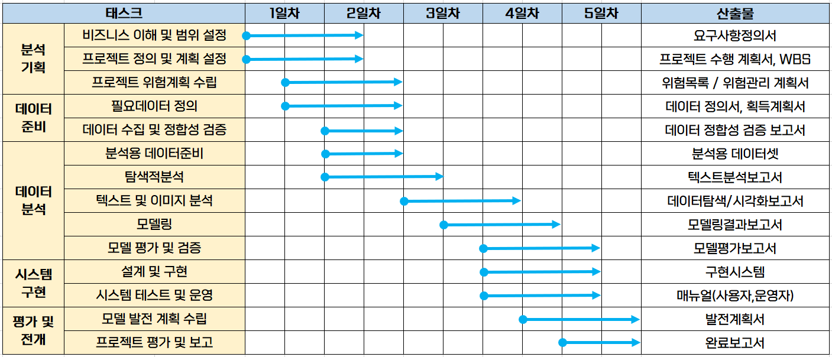
5. 프로젝트 일정
아래와 같이 프로젝트는 5일간 진행됨

Slide 8
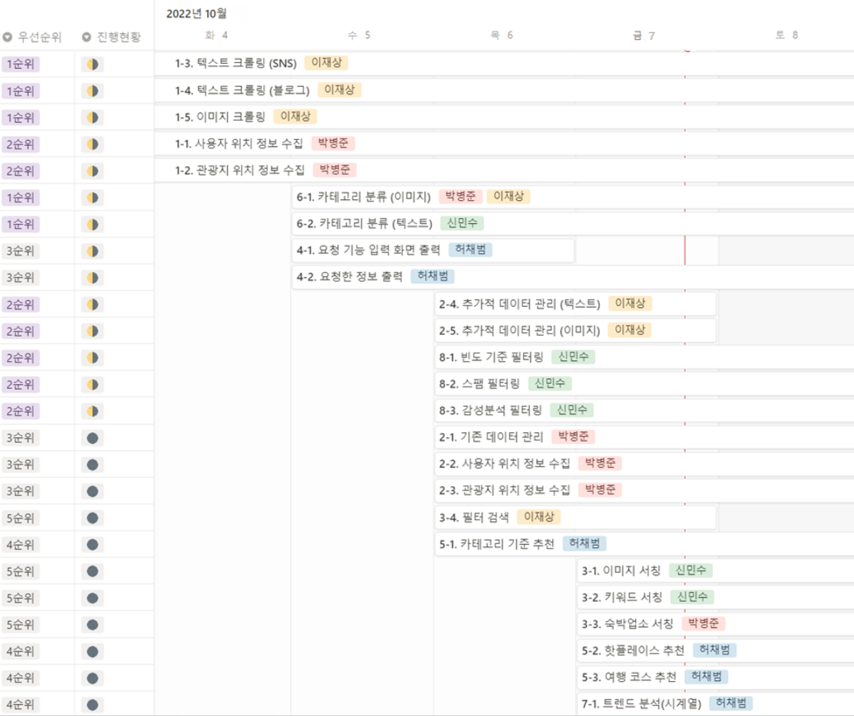
5. 프로젝트 일정 - WBS
모듈명
데이터 수집
데이터 저장 및 관리
정보 서칭(검색)
화면 입출력
관광지 추천
데이터 분류
데이터 분석
데이터 필터링
링크

Slide 9
6. 예상 이슈
시스템 구축 과정에서 아래와 같은 3가지 이슈가 예상되며, 대응방안은 다음과 같음
No | 예 상 이 슈 | 대 응 방 안
1 | 카테고리별 데이터 불균형 | 데이터 변환을 통한 데이터 증강
2 | 모델링 시 학습 이미지 데이터가 방대함 | 데이터 샘플링으로 데이터의 양을 줄임
3 | 텍스트 데이터 필터링 기준이 모호함 | 광고글에 자주 사용되는 문장을 학습시킴

Slide 10
감사합니다.

